Slide 1
Bài tập tuần : Chương trình quản lý sinh viên
Trường đại học Bách Khoa Hà Nội
Viện Điện tử - Viễn thông
Giáo viên hướng dẫn : Cô Lê Thị Lan
Sinh viên : Trần Minh Đức
MSSV : 20192787

Slide 2
Mục lục
01
02
03
04
Yêu cầu chương trình
Kiến thức trọng tâm
Code
Vận hành chương trình

Slide 3
01. Yêu cầu chương trình
Viết một chương trình quản lý sinh viên sử dụng con trỏ mảng có thể :
+ Nhập số lượng sinh viên
+ Nhập danh sách sinh viên và điểm trung bình
+ In danh sách sinh viên theo thứ tự điểm trung bình giảm dần

Slide 4
02. Kiến thức trọng tâm
A. Toán từ new và delete
Toán tử new : dùng để cấp phát bộ nhớ .
Ví dụ : + int *a = new int;
+ sinhvien *sv = new sinhvien[20] ; /* cấp phát 20 ô nhớ cho mảng sv thuộc kiểu sinhvien(đã được định nghĩa trước đó) */
Toán tử delete : dùng để giải phóng bộ nhớ đã cấp phát trước đó .
Ví dụ : + detele a;
+ delete[] sv;

Slide 5
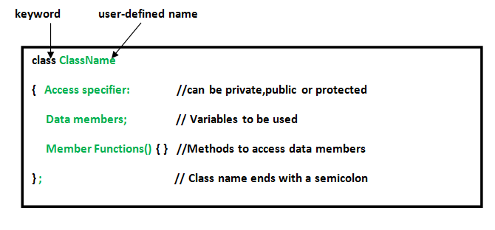
B. Class - Class trong C++ là khái niệm được người dùng định nghĩa như một kiểu dữ liệu đơn giản hay một cấu trúc dữ liệu, được khai báo bằng từ khóa class, nó chứa các biến (còn gọi là thuộc tính) hay các hàm (còn gọi là phương thức ). - Các phần tử của class được quản lý bởi ba thuộc tính truy cập: private, protected hoặc public (thuộc tính mặc định khi truy cập vào một phần tử trong class là private).

Slide 6
- Các phần tử private không thể được truy cập bên ngoài class mà chỉ có thể được truy cập thông qua các phương thức của class chứa chúng. Ngược lại, các phần tử public có thể được truy cập ở bất kỳ class nào. - Lớp (Class) có thể coi là bản thiết kế của các đối tượng (Object). C. Đối tượng - Định nghĩa : các đối tượng (Object) là một thực thể trừu tượng của một sự vật trong thế giới thực, được con người mô hình hóa, ghi lại những tính chất và hành vi, để tạo nên thuộc tính (Attribute) và phương thức (Method) của đối tượng (Object) được định nghĩa trong lớp (class).

Slide 7
- Cú pháp khai báo : sinhvien sv1,sv2; Cả hai đối tượng sv1 và sv2 sẽ có bản sao của các thành viên dữ liệu (Data Member) riêng. - Truy cập thành viên dữ liệu : + Sử dụng toán tử “.” cho đối tượng thông thường. + Sử dụng toán tử “->” cho đối tượng kiểu con trỏ.

Slide 8
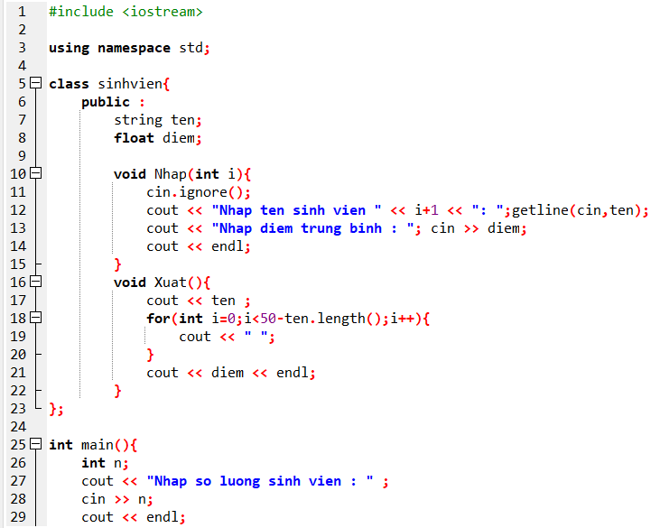
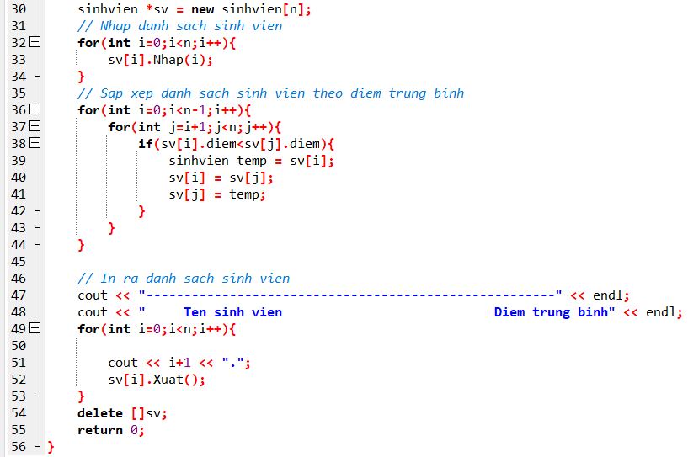
03. Code

Slide 9
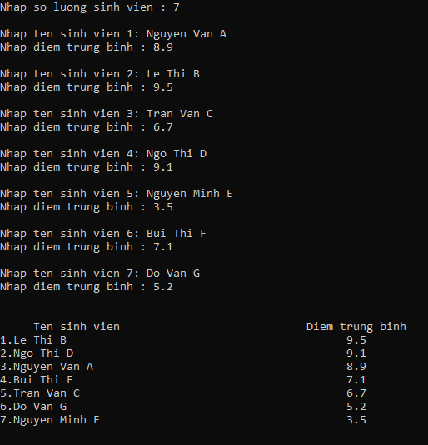
04. Vận hành chương trình

Slide 10


